Slide 1
Посылки Лосяша
Для перехода на следующий слайд жми на Лосяша.

Slide 3
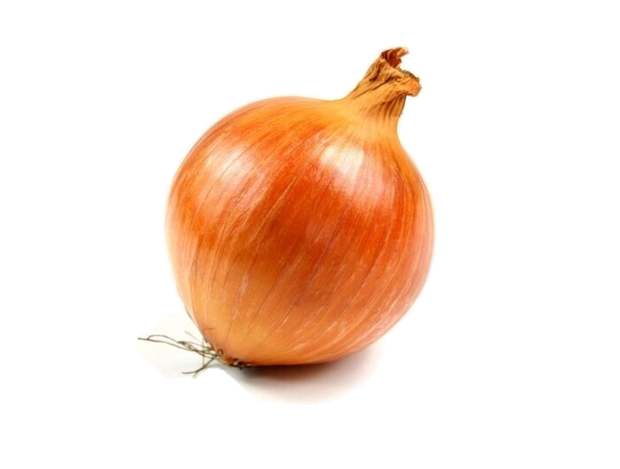

Slide 4
МОЛОДЕЦ

